Slide 1
Integrált Jogalkotási Rendszer fejlesztése projekt
KÖFOP-1.0.0-VEKOP-15-2016-00029

Slide 2
További program
Vállalkozók rövid bemutatása (Debrődy István - WSH Kft. projekt szponzor)
IJR projekt – ahogy mi látjuk (Sali Róbert – WSH Kft. projekt menedzser)
Az IJR célja és megvalósítandó rendszerei
Időtáv, mérföldkövek
Hol tartunk most – eredményeink – minta felületek
Hová tartunk – terveink
Ráemelés hatása
IJR „gyorstalpaló” – Szakrendszerek és DEMÓ szekció
E-törvényalkotás az Országgyűlésben - a ParLex Szakrendszer – dr. Bukvai Zoltán főosztályvezető (OGYH)
Az EJR almodul működésének alapjai – dr. Simon Ákos főosztályvezető-helyettes (IM)
Elektronikus kormányzati koordináció új köntösben – a GovLex alrendszer működésének alapjai - dr. Katona Gábor főosztályvezető- helyettes (ME) / dr. Korom Renáta titkárságvezető (ME)
Notes:
EJR: Színterek és előterjesztés kezelő; Új jogszabály szövegének előállítása; Hivatkozások kezelése; Általános melléklet létrehozása; esetleg: Kodifikációs ellenőrzés
GovLex: Kezdőképernyő és rugalmassága, Üléstípus karbantartás; Ülés időpont karbantartás; Előterjesztés beküldése ülésre; Napirend kezelése; Napirend megtekintése

Slide 3
Vállalkozók rövid bemutatása
WSH Kft.
Alapítás éve: 1995
Webstar Csoport Kft.
Alapítás éve: 1996
Több mint tíz éves együttműködés fejlesztési projektekben:
Magyar Államkincstár: Ktörzs2, ÖNEGM,
Országgyűlés Hivatala: ParLex
Magyar Közlöny Lap- és Könyvkiadó Kft.: NJT 2.0 és Jogszabály előhatályosító rendszer fejlesztése

Slide 4
AMIRE BÜSZKÉK VAGYUNK
WSH Kft.
Webstar Csoport Kft.
Családbarát vállalat
(2011, 2014, 2015, 2016)

Slide 5
Néhány referencia
TIBEK (SZEBEK): Nemzeti utas-adat feldolgozó informatikai rendszer fejlesztése (1 md Ft-ot meghaladó projekt)
Magyar Államkincstár: Ktörzs2, K11, ÖNEGM, MÁK honlap, Irma Ügyiratkezelő
Országgyűlés Hivatala: ParLex
Állami Vagyonnyilvántartási Kft.: Országleltár Program részeként migrációs, illetve adattisztítási keretrendszer tervezése, fejlesztése
Magyar Közlöny Lap- és Könyvkiadó Kft.: Jogszabály előhatályosító rendszer fejlesztése
Igazságügyi Minisztérium: E-beszámoló rendszer fejlesztése és folyamatos technológiai frissítése, Jogi Szakvizsga Rendszer, Igazságügyi Nyilvántartó Rendszer, Igazságügyi Fizetési Portál
Magyar Nemzeti Vagyonkezelő Zrt.:Adatgyűjtő és jelentésfogadó portál fejlesztése
Nemzeti Kutatási, Fejlesztési és Innovációs Hivatal: Bírálati rendszer, Szakértői rendszer, Ügyfélkezelő alkalmazás, KFI Adattár belső adatkarbantartó, KFI Adattár portál, NEKIFUT alkalmazás
Belügyminisztérium: Önkormányzati Tudástár tartalomszolgáltató keretrendszere és az Önkormányzati Konzultációs Fórum kifejlesztése
DÉMÁSZ : Elektronikus Ügyfélszolgálat
Posta Biztosító Zrt.: Online biztosításkötő rendszer
MuliAlarm Kft.: Válallatirányítási rendszer
TRACON Kft.: Online kereskedelmi rendszer
Intellitix Ltd.: Intellipay cashless és fesztivál beléptető rendszer

Slide 6
IJR – célok és rendszerek
Az IJR célja
Létező, szigetként működő szakrendszerek szoros integrációja az elkészítendő rendszerelemekkel
Elkészítendő rendszerelemek, alkalmazások adattárolásának és adat reprezentációjának egységes megoldása
Jogalkotási folyamat jelenleg nem egységes komponenseinek összefogása
Jogalkotásban érintettek és résztvevők közti egységes felület és szoros kapcsolat biztosítása megfelelő jogosultsági rendszerben
Rendszerek és modulok
GovLex, EJR, LocLex
ParLex
NJT
Jogi adattár- és adatelemző rendszer
Ügyintéző és határozat előkészítő modul, adatvédelmi incidens – bejelentő rendszer
Jogharmonizáció

Slide 7
Rendszerek
IJR
Egységes bejelentkezési felület és authentikációs megoldások összehangolása, keretrendszer
GovLex
Kormányzati jogszabály-előkészítési munkafolyamat rendje teljes körű informatikai támogatásának megvalósítása az ezzel foglalkozó valamennyi szerv számára
EJR
A jogszabály-tervezetek és jogszabálynak nem minősülő jogi aktusok egységes szövegezésének támogatása, jogszabály szerkesztő (kodifikáció)
ParLex
Az irományok és az azokhoz kapcsolódó parlamenti munkaanyagok előállításának és benyújtásának elektronikus támogatása, a törvényalkotási folyamat támogatása
LocLex és Önkormányzati rendszer (ÖR)
Önkormányzati rendelet feltöltés és szerkesztés, OSAP statisztikák készítése, törvényességi felügyeleti kapcsolattartás megvalósításának megoldása a Kormányhivatalokkal
NJT – Publikus Jogi Adattár feldolgozott és továbbfejlesztett változata a kereséshez
Kereshető, funkcionálisan kibővített publikus Nemzeti Jogszabálytár közigazgatási szervek és magánszemélyek számára is
Jogi adattár és adatelemző
Megelőző elemzésekkel, szótövezéssel, speciális keresési algoritmusok felhasználásával a keresés szemantikai jellegű megoldásának támogatására, a keresés gyorsabbá tételére, relevánsabb találati eredményeik elérésére
Ügyintéző és határozat előkészítő modul, adatvédelmi incidens – bejelentő rendszer
Az adatvédelmi incidens bejelentésére szolgáló felület, valamint az ehhez kapcsolódó belső incidens kezelő funkcionalitás és ennek határozatszerkesztője, illetve az ügyintéző felület és a hozzá kapcsolódó határozatkészítő alkalmazás
Jogharmonizáció
Jogalkotásra vonatkozó Európai Uniós követelmények teljesítését támogató informatikai alrendszer
Notes:
Jogi adattár két része belső és a publikus. Publikuson működnek a keresések, de ezt szofisztikáltan az NJT fogja megvalósítani.
OSAP – Országos Statisztikai Adatgyűjtési Program

Slide 8
befejezett mérföldköveink
Szerződés-kötés 2017.01.25.
Projekt alapítás, előkészítő feladatok
Tervezési feladatok – I. Mérföldkő sikeres átadása 2017.05.15.
Fejlesztési feladatok I, II. Mérföldkő sikeres átadása 2017.06.15.
Egységes jogszabály leíró XML tervezése, XSD definíciók
IJR alaprendszer tervezési feladatok
Központi authentikációs modul
UAT-ra átadás
Dokumentációk frissítése az átadott modulokra vonatkozóan
Kapcsolódó hardverek és szoftverek szállítása
Alap integrációs feladatok elvégzése
ParLex tervezési feladatok
NJT tervezési feladatok
IJR keretrendszer fejlesztése
Szükséges hardver eszközök szállítása
ParLex továbbfejlesztési feladatok
Notes:
M1
Egységes jogszabály leíró XML és XSD definiálása Megrendelővel közösen
Funkcionális specifikáció és rendszerterv elkészítése
ParLex továbbfejlesztése, főleg bizottsági funkciók terén
M2
Központi autentikációs modul fejlesztése
IJR keretrendszer felületi és funkcionális kialakítása
Alapintegrációs feladatok (fizikai kapcsolódás)
IJR alaprendszer-Parlex kapcsolat I.

Slide 9
jelen állapot
II. Mérföldkő sikeres átadása 2017.06.15
Jogszabály teszthalmaz készítése új XML alapján
IJR Keretrendszer felületi és funkcionális kialakítása II.
Fejlesztési feladatok II, III. Mérföldkő tervezett átadása 2017.12.15.
Jogi Adattár felépítése, migrálás az új struktúrába
GovLex alaprendszer, felsővezetői egyeztetések
Oktatások elvégzése
Élesítés támogatása
NJT felkészítése új XML fogadására
Jogszabály szerkesztés megvalósítása mellékletek nélkül
Dokumentációk átadása és frissítése a modulokra vonatkozóan
Szükséges hardver eszközök szállítása
Központi authentikációs modul második fázis
Szervezet- és folyamatfejlesztési felmérési feladatok elvégzése
Szervezet- és folyamatfejlesztés jövőállapotainak kidolgozása

Slide 10
Hol tartunk időben?

Slide 11
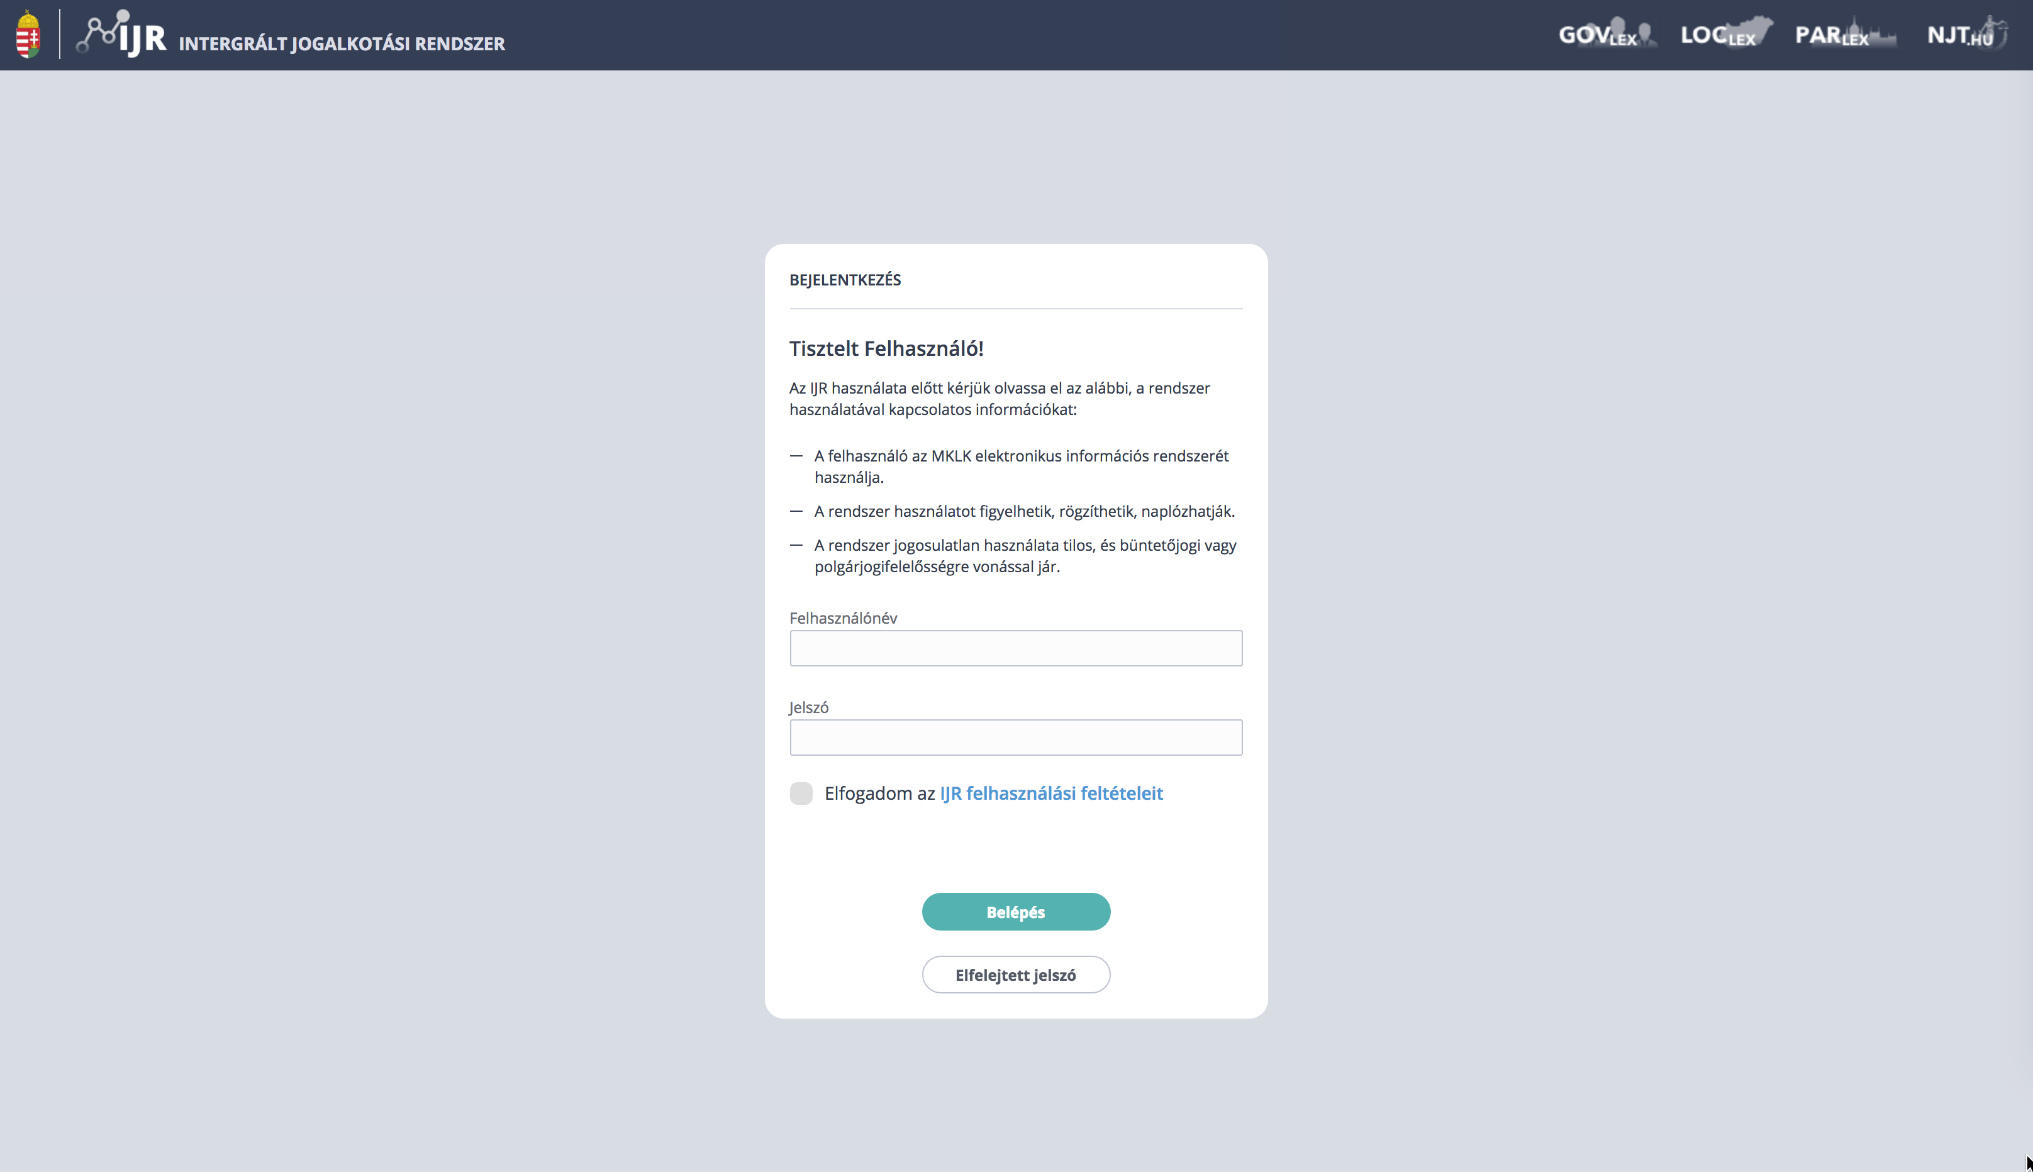
Felületek – IJR keretrendszer

Slide 12
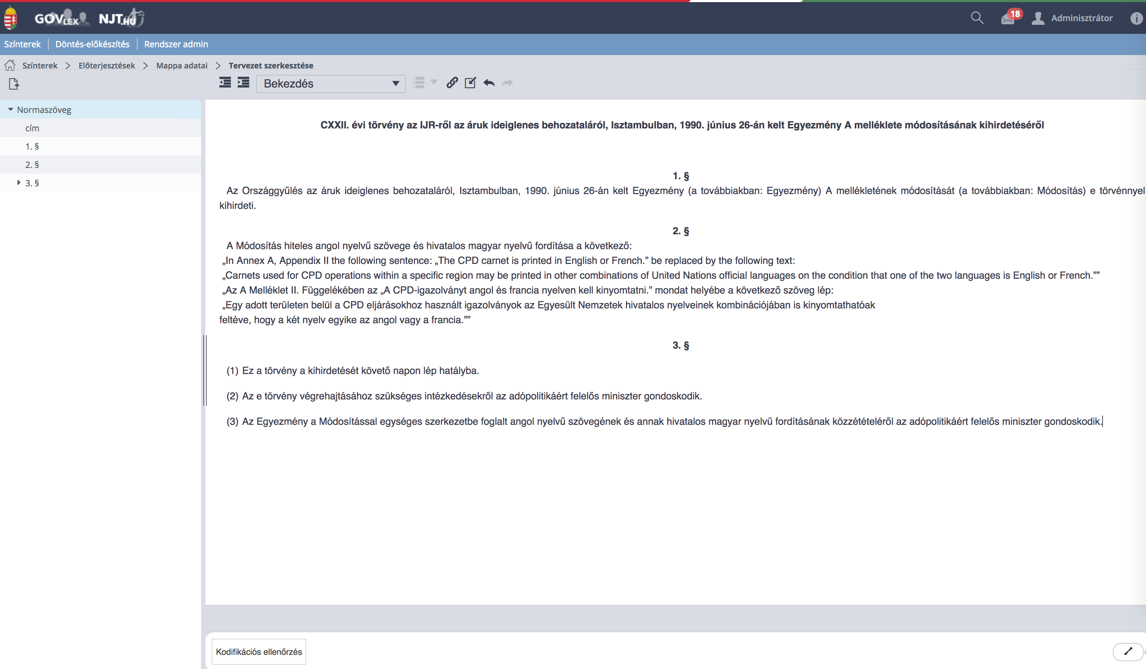
Felületek - EJR Jogszabályszerkesztő

Slide 13
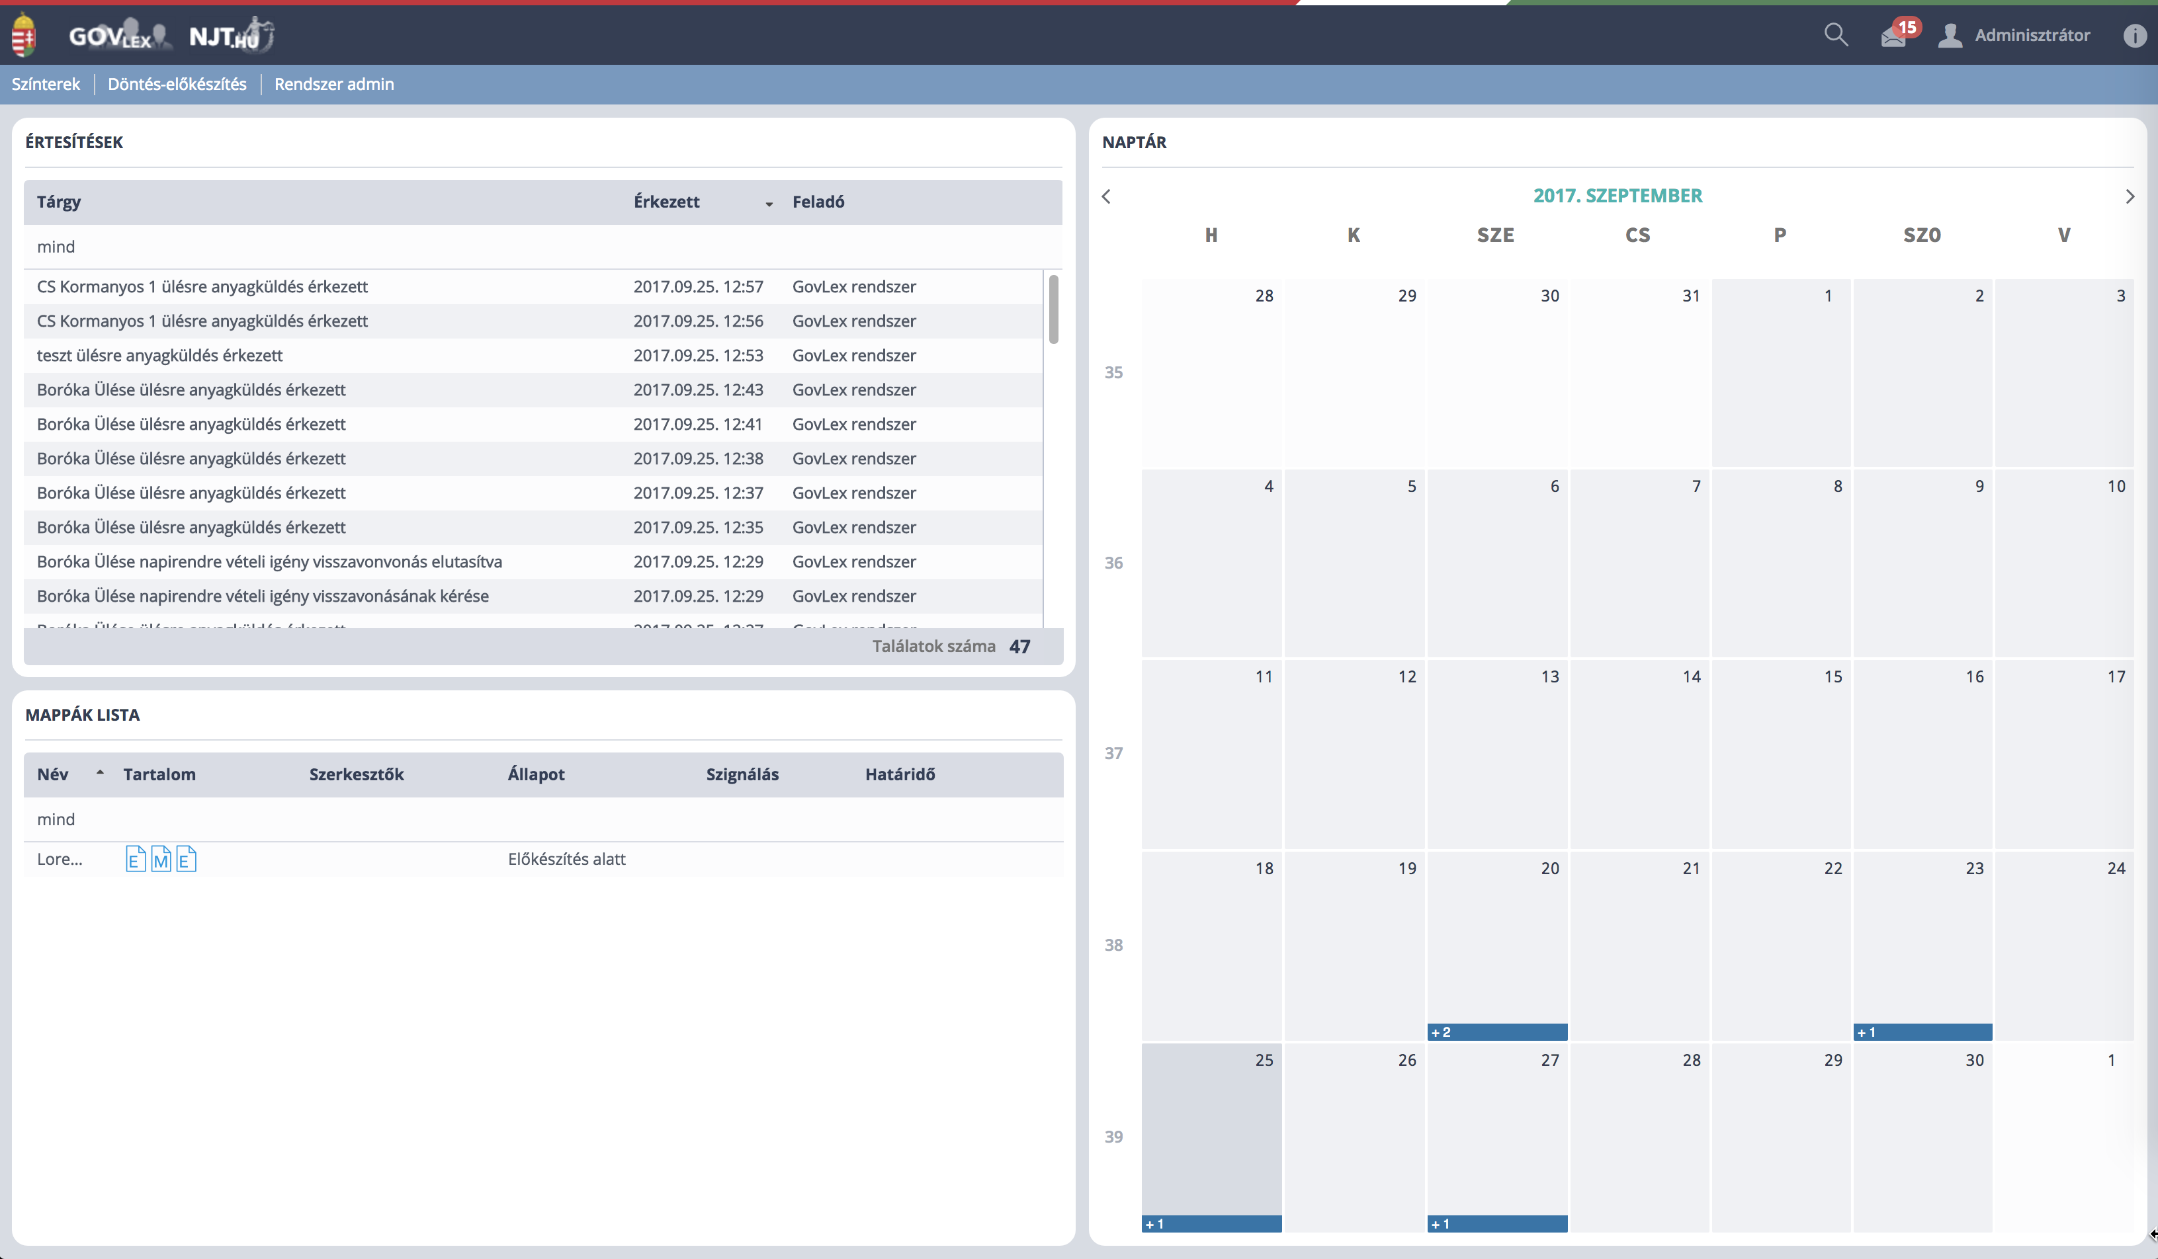
Felületek – GoVLex színtér

Slide 14
Mi van hátra az eredeti tervek szerint?
Fejlesztési feladatok I, Harmadik mérföldkő 2017.12.15.
Jogszabályszerkesztő
Fejlesztési feladatok II, Negyedik mérföldkő 2018.06.15.
GovLex teljes
Teljes Integráció, élesbe állás II, Bevezetés, Ötödik mérföldkő 2018.09.14.
GovLEx-WMS kapcsolat
NJT Integráció előkészítése
Parlex integráció
Önkormányzati alrendszer integráció előkészítése
Jogi adattár és elemző (publikus, SZEÜSZ, KTÖRZS)
Jogi adattár és elemző teljes
Teljes integráció
Hatodik mérföldkő 2018.11.15. Projekt Zárás
Notes:
Teljes Integráció:
Jogi adattár az NJT-vel
ParLex – Jogi adattár
Jogi adattár – jogszabályszerkesztő
Jogszabályszerkesztő modul bekerül GovLexbe, WMS alrendszereként IJR alrendszere, LocLEx, ParLex-ben pedig átalakul
Hatodik mérföldkő:
Élesbe állás támogatása
IT biztonsági vizsgálat és javítások elvégzése
Oktatások elvégzése
Végleges dokumentációk átadása
Szervezetfejlesztési dokumentációk lezárása és átadása

Slide 15
Változik a helyzet - ráemelés
Fejlesztési feladatok I, Harmadik mérföldkő 2017.12.15.
Jogszabályszerkesztő
Fejlesztési feladatok II, Ötödik mérföldkő 2018.06.15.
GovLex teljes
Teljes Integráció, élesbe állás II, Bevezetés, hatodik mérföldkő 2018.09.14.
GovLEx-WMS kapcsolat
NJT Integráció előkészítése
Parlex integráció
Önkormányzati alrendszer integráció előkészítése
Jogi adattár és elemző (publikus, SZEÜSZ, KTÖRZS)
Jogi adattár és elemző teljes
Teljes integráció
Hetedik mérföldkő 2018.11.15. Projekt Zárás
NAIH I fázis határozat előkészítő és incidens bejelentő 2018.04.15.

Slide 16
Mit érint a ráemelés?
Mérföldkő | Termékcsoport | Termékek
III. mérföldkő 2017.12.15. | GovLex mobilplatform | GovLex mobil alkalmazás
 | Plusz fejlesztések tervei (GovLex terjedelem bővítés, Élethelyzet mátrix mobil, Intelligens kereső) | Plusz fejlesztések funkcionális specifikáció
 |  | Plusz fejlesztések logikai rendszerterv
 |  | Frissített IJR rendszerbiztonsági terv
 |  | Frissített IJR tesztelési terv
 |  | Frissített IJR migrációs terv
 |  | Frissített IJR oktatási terv
 | NAIH tervezési fázis | Funkcionális specifikáció
 |  | Logikai rendszerterv
 |  | Rendszerbiztonsági terv
 |  | Kiemelt felhasználók, adminisztrátorok, üzemeltetők IT-biztonsági tudatosítási képzése
 |  | IT biztonsági követelmény specifikáció, cselekvési terv
 |  | NAIH Szervezet és folyamatfejlesztési dokumentáció
IV. mérföldkő 2018.04.15. | NAIH I. fázis | NAIH - IJR keretrendszer
 |  | Incidens bejelentő rendszer
 |  | SIEM szoftver és fizikai eszköz
 | NAIH dokumentációs feladatok | Kiemelt felhasználók, adminisztrátorok, üzemeltetők IT-biztonsági tudatosítási képzése
 |  | Felülvizsgálat, információbiztonsági megfelelőséget támogató intézkedések bevezetése, végrehajtás ellenőrzése, monitoring tevékenység
 |  | Fejlesztés IT biztonsági szakértői dokumentáció (megvalósítási fázis)
 |  | Frissített funkcionális specifikáció
 |  | Frissített logikai rendszerterv
 |  | Frissített rendszerbiztonsági terv
 |  | Tesztelési dokumentáció
 |  | Felhasználói dokumentáció
 |  | Oktatási segédlet
 |  | Frissített katasztrófa elhárítási terv
 |  | Frissített ügymenet folytonossági terv
 |  | Üzemeltetési dokumentáció
V. mérföldkő 2018.06.15. | Govlex kiegészítő funkciók | Felsővezetői egyeztetések meghatározott sablonon alapuló Emlékeztetőinek/összefoglalóinak importálása
 |  | Jogalkotásra vonatkozó Európai Uniós követelmények teljesítését támogató informatikai alrendszer kifejlesztése (jogharmonizáció)

Slide 17
Mit érint a ráemelés?
Mérföldkő | Termékcsoport | Termékek
VI. mérföldkő 2018.09.14. | IJR kiegészítő funkciók | Élethelyzet alapú mobilfunkciók
 |  | ParLex-PAIR átadás (irományok)
 | NAIH II. fázis átadás UAT tesztre | Határozatszerkesztő rendszer
 |  | Ügyintézői rendszer
 |  | Iktatórendszer – Ügyintéző rendszer integráció
 |  | Iktatórendszer – Incidens bejelentő integráció
 | NAIH dokumentációs feladatok | IT biztonsági szakértői dokumentáció (megvalósítási fázis):
 |  | IT-biztonsági sérülékenységvizsgálatok szakértői támogatása
 |  | Incidensmenedzsment rendszer bevezetés szakértői támogatás
 |  | Információbiztonsági jogszabályok és belső szabályzók összehangolása, harmonizáció
 |  | Frissített funkcionális specifikáció
 |  | Frissített logikai rendszerterv
 |  | Frissített rendszerbiztonsági terv
 |  | Frissített tesztelési dokumentáció
 |  | Frissített felhasználói dokumentáció
 |  | Frissített oktatási segédlet
 |  | Frissített katasztrófa elhárítási terv
 |  | Frissített ügymenet folytonossági terv
 |  | Frissített üzemeltetési dokumentáció
VII. mérföldkő 2018.11.15. | Govlex feladatmonitoring | Feladat monitoring funkciók
 | Govlex kiegészítő funkciók | Naptárbejegyzések publikálása MS Exchange naptárkezelőbe
 |  | Govlex funkcionalitás bővítés
 |  | ParLex módosító javaslatok egyeztetése, Felhasználása
 |  | Integrációs feladatok

Slide 18
KÖSZÖNÖM A FIGYELMET!
Következik:
E-törvényalkotás az Országgyűlésben - a ParLex Szakrendszer – dr. Bukvai Zoltán főosztályvezető (OGYH)
Az EJR almodul működésének alapjai – dr. Simon Ákos főosztályvezető-helyettes (IM)
Elektronikus kormányzati koordináció új köntösben – a GovLex alrendszer működésének alapjai - dr. Katona Gábor főosztályvezető- helyettes / dr. Korom Renáta titkárságvezető (ME)

